Slide 1
Naši němečtí krajané.
Pražská a brněnská německá literatura a její česká recepce

Slide 2
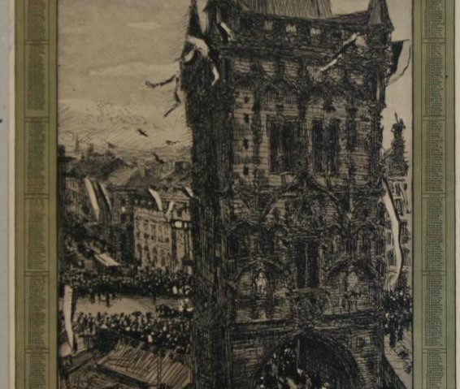
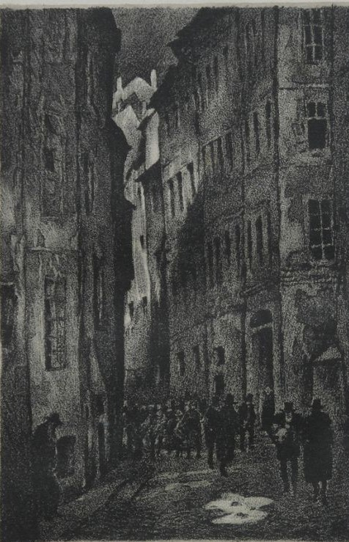
Praha česká a německá
Max Švabinský, 1915, Kalendář fy J. Štanc
Hugo Steiner Prag

Slide 3
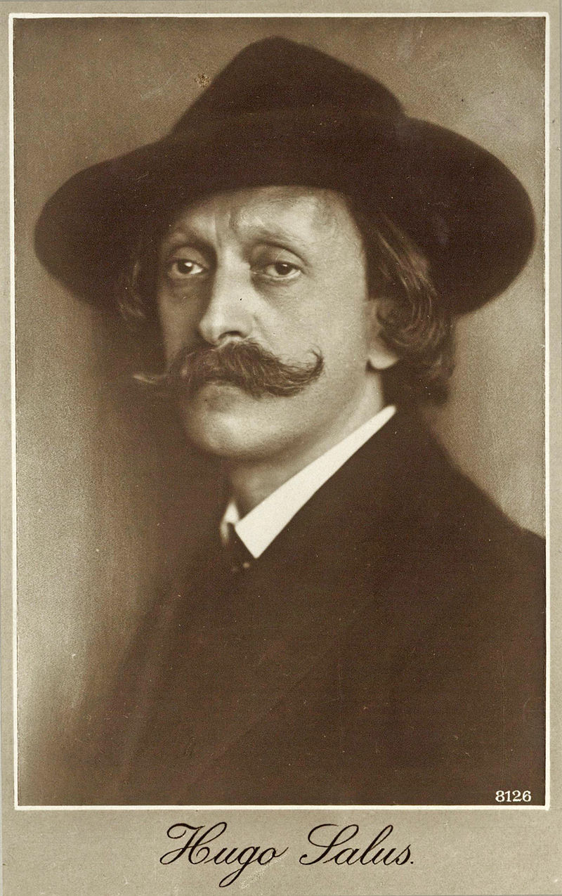
Hugo Salus 1866, Česká Lípa – 1929, Praha
Das Symbol des Lebens , in: Novellen des Lyrikers, 1903
V roce 1900 ho portrétoval Švabinský,
Concordia
Friedrich Adler, překladatel Vrchlického
Salusova báseň věnovaná Vrchlickému, svému překladateli
Sonet Die Gewappneten , 1904
In diesem Land, das ewiger Kampf durchbraust,
Vor seinem Volke jeder, stehen wir,
Denn wir sind Dichter, und im Volksturnier
Wie sprüht dein Aug, wenn du in meines schaust.
… Ein Morgen naht, ein Friedenstag, ein lichter.

Slide 4
Die Spaziergänger, ehrsame Bürger, Professoren der Hochschulen und auffällig viele Männer mit wallenden Haaren und sehnsüchtigen Augen, Dichter und Künstler, beiden Nationen angehörig, wandeln auf diesem kurzen Kai, jahrelang, Tag für Tag, ohne daß sich Gelegenheit bietet, die sie persönlich nähert. Sie schauen einander stets nur einen kurzen Augenblick an; etwas Verwandtes in ihnen scheint sich einen Lidschlag lang zu begrüßen, während sie würdevoll und fast ablehnend aneinander vorüberwandeln. Nur, wenn sich im geliebten Bilde der Kleinseite etwa durch eine Turmrenovierung oder einen allzu grellen Anstrich der Uferhäuser etwas zum schlimmen ändert, findet sich wohl ein Paar, das kopfschüttelnd am Ufergitter stehen bleibt und seinen Schmerz in Worte fasst, als wäre an dem gemeinsamen Besitz etwas von vandalischen Händen zerstört worden, und als gelte es, eine Gefahr von dem kostbaren Bild abzuwenden.

Slide 5
Fischer, Otokar: Neznámá Praha
Národní litsy. 2. 7. 1914
Poměrně nejvřelejší sympatie chovají k Čechům a vyslovují jim židovští literáti, kteří do nedávna byli seskupeni kolem časopisu, vydávaného Herderovým sdružením a z nichž někteří výslovně se hlásí k sionismu. Je přirozeno, že ti, kteří necítí německy šovinisticky a vyšli snad z prostředí napolo českého, popřípadě z českého venkova, vnášejí do svého myšlení leckteré české prvky a přiznávají se k přijatým popudům nebo k sourodému cítění; vniká tak oklikou do německého básnictví slovanská citovost a snaha o zvláštní kontaminaci různých, leckdy disonujících kulturních složek, jak ji např. vystihuje mladý vídeňský lyrik Sonnenschein, cítící slovácky a básnící německy skoro v českém duchu.

Slide 6
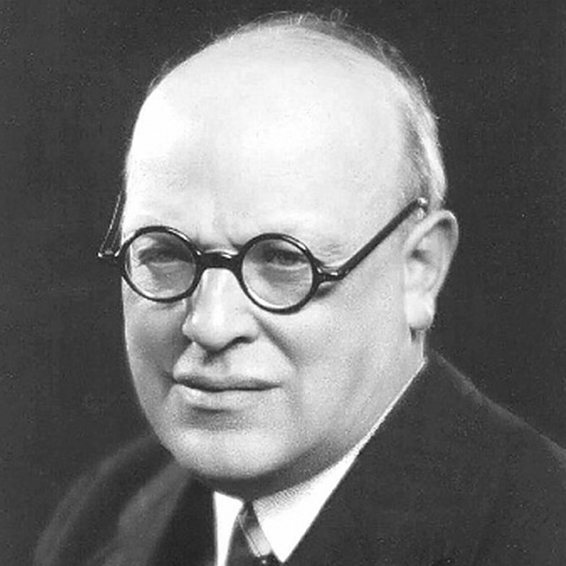
toto navoněné a prázdné písemnictví Bedřicha Adlera, Huga Saluse a jiných
Arne Novák, Duch německá literatury v Čechách. in Česká revue (1918)
2. 3. 1880 – 26. 11. 1939
1906 habilitace z dějin německé literatury
(Menzel, Börne, Heine a počátkové kritiky mladoněmecké),
1910 z dějin novější české literatury.
Antisemitský Venkov, 1917
vs.
Přehledné dějiny české literatury od nejstarších dob až po naše dny (1936 – 39).

Slide 7
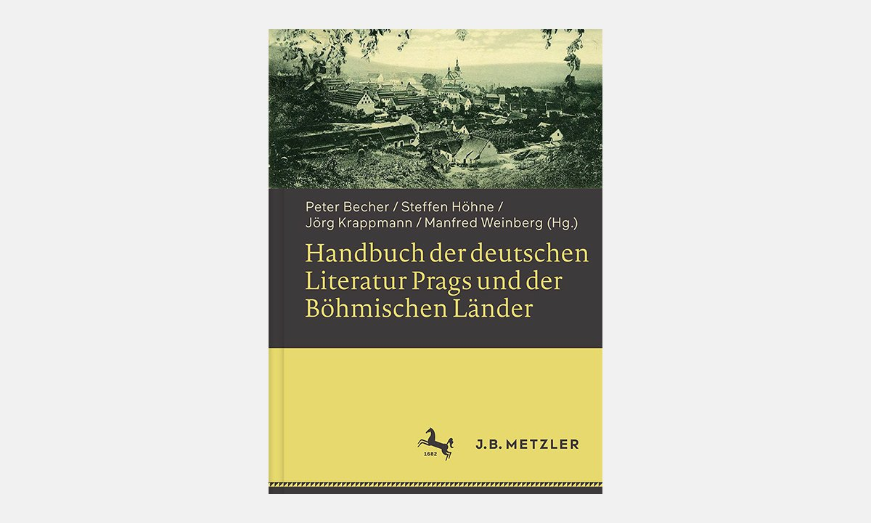
Handbuch der deutschen Literatur Prags und der Böhmischen Länder, 2017
Becher, Höhne, Krappmann, Weinberg
Jaké město je na obálce?
Cílem transkulturní a transregionální pohled na literaturu českých zemí – německou, židovskou, českou.
Navazuje na Kateřinu Čapkovou, Ines Költzsch, Kurta Krolopa.
Ne místo, ale prostor. Praha jako „kulturní uzel evropské moderny“
Hranice regionu je konstrukt.

Slide 8

Jak psát transkulturní literární dějiny?
Vácalv Petrbok, Václav Smyčka
Germanobohemistický tým Ústavu pro českou literaturu AV ČR
Společná horizont?
Překlady
Prostředkování
Hledání společného narativu
Spector: překladatelé a prostředníci „společně tvořili zvláštní druh ‚národa‘ mezi nepřátelskou českou a německou hranicí“ (Prague Territories, s. 196)

Slide 9
Die Großstädte und das Geistesleben (Orig. 1903)
Georg Simmel : Die Stadt als prototypischer Fall des Fremden:
[…] eine leise Aversion, eine gegenseitige Fremdheit und Abstoßung, die in dem Augenblick einer irgendwie veranlassten nahen Berührung sogleich in Hass und Kampf ausschlagen würde.
[…] mírná averze, vzájemná cizost a odpuzující dojem, které při náhodně vyvolaném blízkém kontaktu se mohou hned změnit v nenávist a boj.

Slide 10
Steffen Höhne: Bohemismus und utrakvismus
směr zastávající dvojjazyčnost ve veřejném životě, za Rakouska čes. i něm.
… a tak navzdory mnohým místům, kde docházelo k integraci, ‒ ve školách, divadlech, kavárnách, časopisech až po soukromé domácnosti (salony), jež fungovaly jako komunikační prostory kulturního transferu ‒ a navzdory intenzívní vzájemné recepci a vzájemnému působení se nevyvinula supranacionální nebo dokonce hybridní českoněmecká literatura a kultura. (337)

Slide 11
Hubert Gordon Schauer, 1886
Naše dvě otázky (v kontextu boje o Rukopisy)
Zda český národní zápas má vůbec smysl. Platil proto za národního nihilistu, ale Milan Kundera se k němu vrátil:
Stojí-li naše národní existence skutečně za tu námahu, je její kulturní hodnota tak ohromná?
A zde jest uzel otázky, jež zní: Je náš národní fond takový, aby bojovníkům v onom krajním případě poskytoval dostatečné mravní posily, aby jim vnukal úplné přesvědčení, že zachovají-li lid vlastnímu jeho jazyku, že jej tím zachovají i vlastnímu světu myšlenkovému, že by odcizení jazyku bylo skutečnou etickou škodou, že tím zachovají typus, který v pantheonu člověčenstva zaujímá místo pevné, platné a samobytné?
„Žil jsem příliš ve smíšených okresích, abych nevěděl, že kterákoliv česká osada a sousední osada německá (…) si čím dál tím více jsou podobny, že vdychují týž myšlenkový vzduch, že pojímají život a svět z téhož hlediska a na jeho působení v tomtéž smyslu reagují.“

Slide 12
Arne Novák o: Gustav Meyrink: Golem
(Antisemitský deník) Venkov, 1917
„Jak ubohé jsou ony části románu, které předpokládají básnické neb alespoň kulturní vcítění do duše staré Prahy, jmenovitě opouští-li v nich josefovský specialista Židovské město pražské! (…) Ze skutečného života pražského nezná, či lépe řečeno nechce znáti pisatel Golema praničeho. Zcela úmyslně zamlčuje, že kolem groteskního ostrůvku, jakým je zdejší ghetto, hučí a proudí ruch průmyslový a obchodní, vědecké a umělecké snažení, radostný a mladistvý příboj zdravého a schopného národa.“

Slide 13
Arne Novák:Duch německé literatury v Čechách.
Česká revue, 11 (1918)
[další generace ] opovrhuje pohodlnou hladkostí neosobní formy a dává přednost drsnému zápasu o nový a dramatický výraz; odhazuje blud o českoněmecké literatuře jako o svébytném celku a přiznává, že němčina a německé písemnictví jest jí pouze prostředkem dorozumívacím. Tato otevřená pravdivost mladých židovských spisovatelů německých v Praze, z nichž Max Brod a Fr. Werfel jsou nejvýznačnější, vzbuzuje sympatie i na naší straně, avšak příchod těchto novotářů, kteří opovrhují žurnalistikou svých krajanů a souvěrců, neznačí nikterak obrození německé literatury v Čechách, nýbrž přináší spíše rozpoznání, že její pojem byl bludem, neudržitelným ani historicky ani filosoficky ani kulturně.

Slide 14
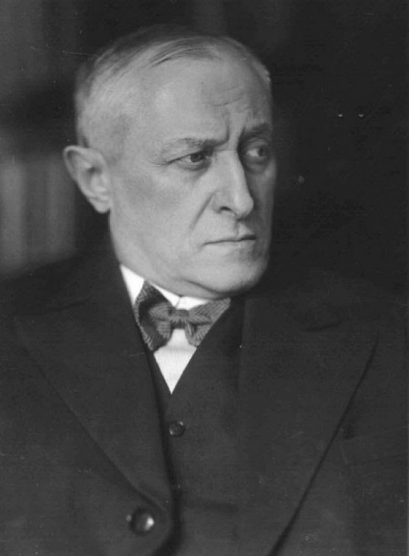
F. X. Šalda: Židovský román staropražský
Venkov, 2.2.1918: Tychona Brahe cesta k Bohu,
(1867–1937)
V Praze není německé literatury, avšak jest zde několik německých literátů, týmž právem nebo touž náhodou, jako jich žilo nebo žije donedávna několik v Pešti.

Slide 15
Židovský román staropražský
Literatura jest totiž něco jiného a něco více než skupina literátů, byť sebepočetnější,[…] ; literatura jest vyšší útvar, odpovídajíc svým životem zákonnou odpovědí národnímu celku, asi tak, jako květ odpovídá stromu. A toho nemůže ovšem býti pro Němce v Praze, ba ani ne v Čechách; není zde vůbec jejich stromu sahajícího svými kořeny do tmy věků, do prsti minulých státně národních dějin; není zde národa připoutaného osudným a jedinečným poutem k této půdě.

Slide 16
Zlomový rok 1928
konvergenční rysy
1918-1928: zhruba dvě desítky překladů
1928-1938: dvojnásobek.
Od r. 1928 Státní cena za literaturu i německy píšícím autorům (1928 Franz Werfel, 1930 Max Brod, 1932 Oskar Baum, 1934 Ludwig Winder)

Slide 17
Společné rysy s Prahou
Brno příkladem úspěšné germanizace 1880-1910
Brněnská asanace inspirovala Karl Hanse Stroblak povídce Zlá jeptiška /Die arge Nonn ein (Die knöcherne Hand, 1911).
I Brno srovnáváno s osudovým ženským tělem (Franz Schamann: Die Nachwehen, 1910) románovým dějištěm česko-německého konfliktu (Strobl: Der Attenttäter).

Slide 18
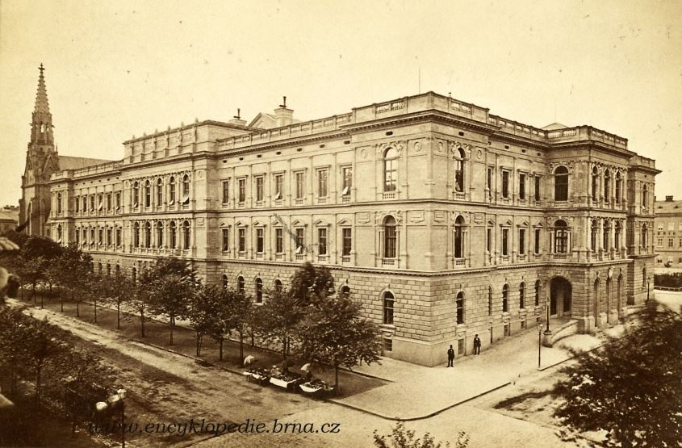
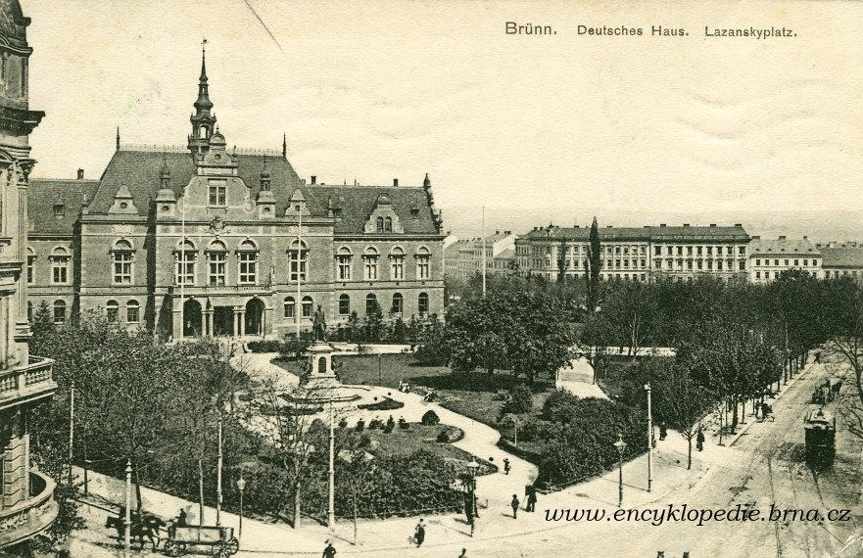
Symboly moci
Moravský sněm, 1875–1878
Německý dům, 1888-1891

Slide 19
Radikalizace 1882 - 1891
Unserer Stadt zur Ehr – Unserem Volksthum zur Wehr
V Praze vydali Willi Haas a Otto Pick s podporou lóže B’nai B’rith pět čísel Herder-Blätter, propagující českou literaturu pro německé čtenáře. Dvoujazyční židovští intelektuálové jako zprostředko-vatelé mezi Čechy a Němci před rokem 1918 v Brně chyběli. Janáčka objevil světu pražský spisovatel Max Brod, žádný Brňan.

Slide 20
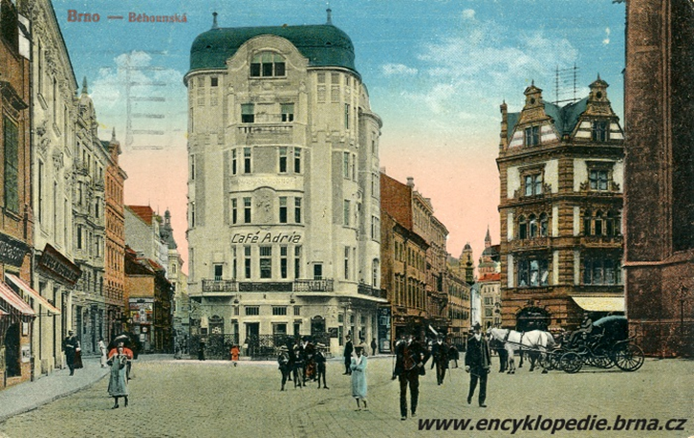
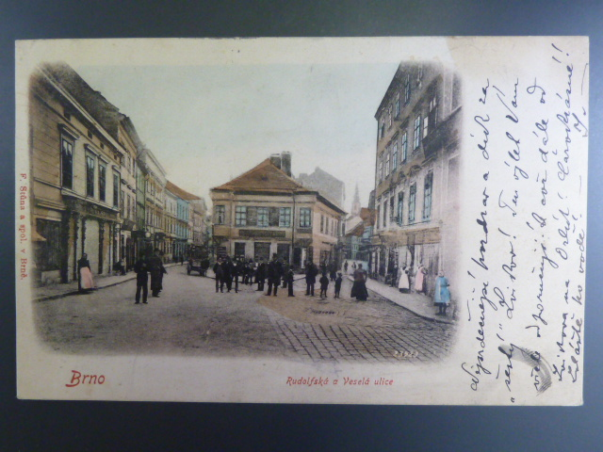
Německá a česká promenáda
Běhounská
Rudolfgasse, Česká,

Slide 21
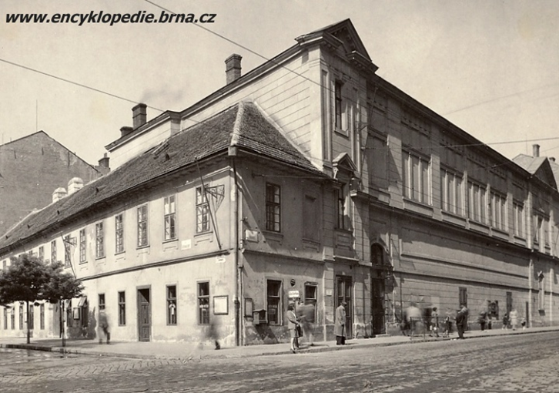
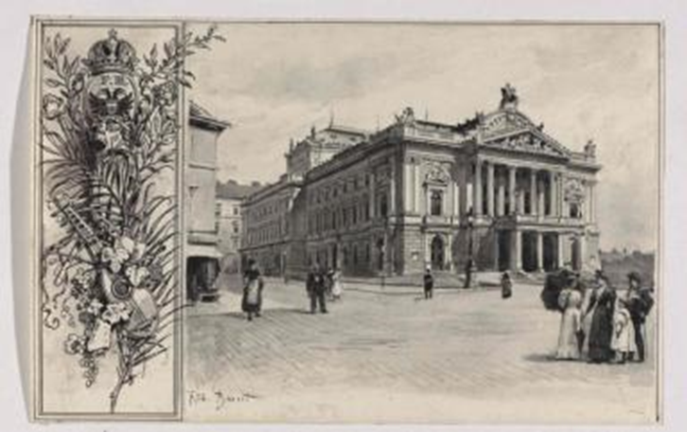
Divadelní budovy
Okružní třída, 1882, Hellmer Fellner
Veveří

Slide 22
Dva světy, překročení hranice považováno za národní zradu
Tagesbote, Deutsches Blatt
Moravská Orlice, Lidové noviny
Franz Schamann,
Robert Musil,
Karl Hans Strobl
Josef Merhaut,
František Roháček
Rudolf Těsnohlídek

Slide 23
Franz Schamann: Nachwehen (1910) , über das Brünn von 1888
Jehla o Sokolech, s. 73: Ihr jugendfrisches Gehaben passte dem Verwalter nicht. Der Abstammung nach war er wohl selber Tscheche, aber der Offizier in ihm und das Schwarzgelbtum des Staatsbeamten, der er nun war, hatten aus ihm ein in gewissser Beziehung nationalitäsloses Geschöpf gemacht, das weder deutsch noch slawisch war, dem jedoch in Felix kein Erbe geboren ward. Felix fühlte sich grunddeutsch, …

Slide 24
Die Nachwehen
139 (Der Bibliothekar): Das Schild der Bibliothek steht in lateinischer Schrift, nicht in der Fraktur:
Der Baurat Kulp: mir scheint´s, Sie glauben, dass die tschechische Amtsprache schon a Gesetz is´, was.
Reisst es mit seinem Säbel herunter. 144, Bibliothekar:
das ist doch eine lateinische Aufschrift, ich hab´s eigens darum anbringen lassen,um wenigstens hier einne neutralen Boden im Sprachenkampf zu schaffen
Kulp: Die machen sich an Kaschper aus mir.

Slide 25
Robert Musil: Der Mann ohne Eigenschaften
Beschreibung einer kakanischen Stadt:
„In der Mitte liegt auf einem Berg eine alte häßliche Festung, deren Kasematten von der Mitte des 18. bis zu der des 19. Jhrdts. als Staatsgefängnis gedient haben und berüchtigt waren, und die ganze Stadt ist stolz darauf!“

Slide 26
Beschreibung einer kakanischen Stadt
„Das wahre B. ist natürlich der Ring der Fabrikviertel, die Tuch- und Garnstadt!“ Jeden Morgen riefen die Fabriksirenen aus diesen Dörfern Scharen von Bauern in die Stadt und verstreuten sie zwar des Abends wieder über das Land, aber mit den Jahren blieben doch immer mehr dieser tschechischen von dem öligen Wollstaub der Fabriken an Gesicht und Fingern dunkelhäutigen Landleute in der Stadt zurück und machten das dort schon vorhandene slawische Kleinbürgertum kräftig wachsen.

Slide 27
Beschreibung einer kakanischen Stadt
War das geordnet, was man auch „die Staatsnotwendigkeiten“ nannte, so überspannte man im übrigen die Einheitlichkeit und Einigkeit nicht, denn Kakanien war von einem in großen historischen Erfahrungen erworbenen Mißtrauen gegen alles Entweder-oder beseelt […] Man vertrat in Kakanien die Auffassung, daß es nicht vorsichtig sei, wenn die einfachen Leute, die es nicht nötig haben, zuviel lernen, und man legte auch keinen Wert darauf, daß es ihnen wirtschaftlich unbescheiden gut gehe.

Slide 28
Josef Merhaut: Bahnitá luka (1897)
27
Pro člověka zvyklého na Prahu tam nic není. Samá fabrika, moc židů a moc smradu. […] Česká kavárna s německým nápisem.

Slide 29
Karl Wilhelm Fritsch. Ein Nachwort zu den jüngsten nationalen Wutausbrüchen.
Die Wahrheit, Jg. 2 (1920), Nr. 4.
Jede Nation pocht auf ihr Hausrecht – mit Recht und wartet dabei auf den günstigen Augenblick, das des anderen zu stören. Wollten sichs die Nationen nur gestehen, dass sie es so und nicht anders mit dem Nachbarrecht halten, es wäre schon ein Fortschritt.

